Slide 1
2018-2027 ДЕСЯТИЛЕТИЕ ДЕТСТВА В РОССИИ Указ Президента Российской Федерации № 240 от 29 мая 2017 года

Slide 2
В целях совершенствования государственной политики в сфере защиты детства, учитывая результаты, достигнутые в ходе реализации Национальной стратегии действий в интересах детей на 2012–2017 годы, 2018–2027 годы объявлены в России
ДЕСЯТИЛЕТИЕ ДЕТСТВА

Slide 3
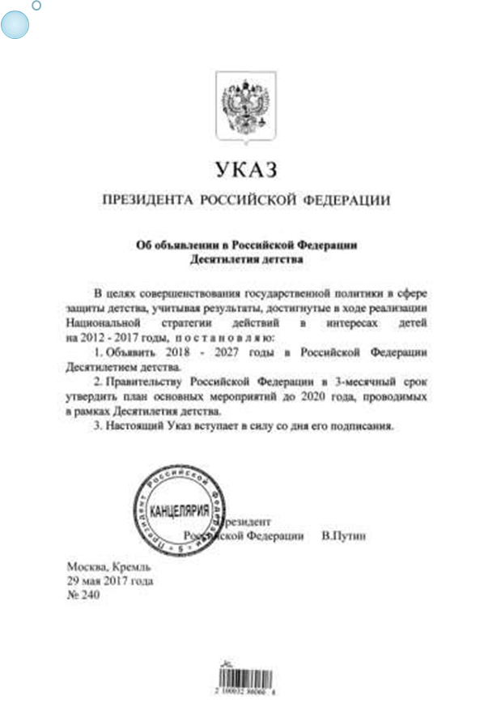

Slide 6
Предложения Уполномоченных по правам ребенка Российской Федерации в федеральный план основных мероприятий, проводимый в рамках Десятилетия детства
о законодательном определении на Федеральном уровне понятия и статуса многодетной семьи, и о расширении комплекса мер социальной поддержки детей из многодетных семей;
о совершенствовании порядка предоставления многодетным семьям земельных участков, пригодных для строительства и ведения хозяйства, и механизмов решения проблемы обеспечения жильём многодетных семей и семей, воспитывающих ребенка-инвалида;
о бесплатном питании в школах;
о расширении перечня бесплатных курсов кружков;
о мерах по совершенствованию системы реабилитации детей с ограниченными возможностями здоровья;
о расширении перечня технических средств реабилитации;
о развитии паллиативной помощи;
о профилактике асоциального поведения подростков;
о совершенствовании работы органов опеки и попечительства;
о развитии системы постинтернатного сопровождения;
о разработке и принятия Федеральной Целевой программы «Отдых и оздоровление детей;
о совершенствовании деятельности системы исполнения наказаний для несовершеннолетних преступников — создание в воспитательных колониях реабилитационных центров для несовершеннолетних осужденных, чей срок подходит к концу и др.

Slide 7
ПЛАН Основных мероприятий до 2020 года, проводимых в рамках Десятилетия детства Утвержден распоряжением Правительства Российской Федерации от 6 июля 2018 г. № 1375-р
«Повышение благосостояния семей с детьми»,
«Современная инфраструктура детства»,
«Обеспечение безопасности детей»,
«Здоровый ребёнок»,
«Всестороннее образование – детям»,
«Культурное развитие детей»,
«Развитие физкультуры и спорта для детей»,
«Безопасный детский отдых»,
«Доступный детский туризм»,
«Безопасное информационное пространство для детей»,
«Ребёнок и его право на семью»,
«Социальная защита детей-инвалидов и детей с ограниченными возможностями здоровья и их интеграция в современное общество»,
«Обеспечение и защита прав и интересов детей»,
«Качественные детские товары и продукты питания»,
«Организационные мероприятия».

Slide 8
Раздел I. «Повышение благосостояния семей с детьми»
Ожидаемые результаты:
обеспечение достойного уровня жизни семей, имеющих детей;
увеличение доли получивших государственную социальную помощь на основе социального контракта семей с детьми, находящихся в трудной жизненной ситуаций;
обеспечение однократного бесплатного предоставления гражданам, имеющим трех и более детей, земельных участков;
обеспечение возможности для детей из многодетных и малообеспеченных семей, семей с детьми-инвалидами, детей с единственным родителем, детей-сирот и детей, оставшихся без попечения родителей, бесплатного доступа к занятиям в спортивных секциях, домах и кружках детского художественного и технического творчества;
улучшение материального положения семей, имеющих двух или трех детей, путем уменьшения процентной ставки по ипотечным (жилищным) кредитам (займам) на приобретение жилья на первичном рынке до уровня 6 процентов годовых в случае рождения второго или третьего ребенка в период с 1 января 2018 г. по 31 декабря 2022 г.

Slide 9
Раздел II. «Современная инфраструктура детства»
Ожидаемые результаты:
повышение доступности дошкольного образования для детей в возрасте от 2 месяцев до 3 лет: 2018 год - 84,77%; 2019 год - 94,02%; 2020 год - 100 %;
обеспечение к 2020 году создания более 150 тысяч новых мест в общеобразовательных организациях увеличение охвата детей услугами организаций отдыха детей и их оздоровления, а также обеспечение качества и безопасности указанных услуг;
повышение транспортной доступности объектов социальной сферы для детей дошкольного и школьного возраста;
обеспечение возможности использования школьных автобусов для организации внеурочной деятельности.

Slide 10
Раздел III. «Обеспечение безопасности детей»
Ожидаемые результаты:
повышение уровня обеспечения безопасности детей при организации их отдыха и оздоровления, в том числе в местах проведения массовых мероприятий с детьми в природной среде;
повышение уровня подготовленности детей к поведению в условиях чрезвычайных ситуаций;
оснащение образовательных организаций устройствами, позволяющими в случае необходимости обеспечить открытие всех эвакуационных выходов (с учетом требований к антитеррористической защищенности объектов);
обеспечение повышения безопасности детского активного туризма;
предложения по механизмам учета и контроля организованных групп детей, обеспечивающих возможность незамедлительного реагирования подразделений МЧС России.

Slide 11
Раздел IV. «Здоровый ребенок»
Ожидаемые результаты:
повышение качества и доступности медицинской помощи детям;
создание необходимых условий для охраны и укрепления здоровья, организации питания обучающихся в общеобразовательных организациях;
снижение числа заболеваний, связанных с неправильным питанием детей;
совершенствование нормативной правовой базы, регулирующей организацию медицинской реабилитации детей;
организация производства на территории Российской Федерации вакцин для профилактики ветряной оспы, ротавирусной и гемофильной инфекций;
включение в национальный календарь профилактических прививок от ветряной оспы, ротавирусной и гемофильной инфекций.

Slide 12
Раздел V «Всестороннее образование - детям»
Ожидаемые результаты:
развитие информационно-образовательной среды в общеобразовательных организациях;
создание условий для психологического сопровождения обучающихся в образовательных организациях; обеспечение функционирования федерального ресурсного центра развития психологической службы в системе образования;
правовые акты по вопросам обучения детей в общеобразовательных организациях по индивидуальным образовательным программам;
функционирование специализированного телевизионного канала с возможностью подключения трансляции в общеобразовательных организациях, ориентированного на детей в возрасте 8 - 16 лет;
примерные рабочие программы учебных предметов, курсов, предложения по включению в образовательные программы вопросов формирования знаний о семейных ценностях, профилактике семейного неблагополучия.

Slide 13
Раздел VI. «Культурное развитие детей»
Ожидаемые результаты:
осуществление не менее 300 творческих проектов с участием одаренных детей и молодежи ежегодно;
обеспечение производства (выпуска), распространения и тиражирования социально значимых проектов в области печатных и электронных средств массовой информации, ориентированных на детей, в том числе на темы культурных, нравственных, семейных ценностей и безопасности жизнедеятельности;
повышение статуса чтения в российском обществе, в том числе среди детей, и читательской активности российских граждан, в том числе детей;
участие в 2020 году не менее 50 процентов детей с ограниченными возможностями здоровья, детей-сирот и детей, оставшихся без попечения родителей в интеллектуальных, спортивных и творческих конкурсах, фестивалях, мероприятиях, повышение возможностей интеллектуального и физического развития таких детей; оснащение современным оборудованием не менее 10 процентов детских школ искусств в каждом субъекте Российской Федерации ежегодно.

Slide 14
Раздел VII «Развитие физкультуры и спорта»
Ожидаемые результаты:
повышение качества предоставляемых детям услуг в области физической культуры и спорта;
улучшение качества медицинского обеспечения участия детей в физкультурных и спортивных мероприятиях;
вовлечение школьников в систематические занятия физической культурой и спортом;
формирование у обучающихся культуры здорового образа жизни;
выявление лучших школьных спортивных клубов, развивающих различные виды спорта.

Slide 15
Раздел VIII «Безопасный детский отдых»
Ожидаемые результаты:
увеличение числа детей, отдохнувших вместе с родителями, в том числе из семей, относящихся к категориям многодетных, семей с низким уровнем доходов, неполных, имеющих детей-инвалидов и детей с ограниченными возможностями здоровья;
увеличение числа семей, которым были оказаны услуги по совместному семейному отдыху и оздоровлению детей и родителей, подготовка предложений по введению сертификатов на семейный отдых детей с родителями, направленных на обеспечение доступности совместного отдыха детей и родителей;
увеличение охвата детей отдыхом и оздоровлением на базе федеральных детских центров "Артек", "Орленок", "Смена", "Океан" .

Slide 16
Раздел IX «Доступный детский туризм»
Ожидаемые результаты:
популяризация детского туризма в России, создание условий для занятий детей туризмом;
увеличение количества детей, путешествующих по регионам России и занимающихся туризмом;
увеличение числа детей-инвалидов и детей с ограниченными возможностями здоровья, вовлеченных в детский туризм;
вовлечение детей в туристско-краеведческую деятельность;
приобщение детей к историко-культурным ценностям России;

Slide 17
Раздел X. «Безопасное информационное пространство для детей»
Ожидаемые результаты:
реализация плана мероприятий по реализации концепции информационной безопасности детей на 2018-2020 годы (утверждён приказом Минкомсвязи России от 27 февраля 2018 года № 88);
повышение уровня медиаграмотности детей;
повышение уровня информированности детей, их родителей (законных представителей) о рисках и угрозах, существующих в информационно-телекоммуникационной сети "Интернет";
увеличение доли родителей, осведомленных о методах обеспечения защиты детей в информационно-телекоммуникационной сети "Интернет" .

Slide 18
Раздел XI. «Ребенок и его право на семью»
Ожидаемые результаты:
совершенствование механизмов предоставления жилья детям-сиротам, детям, оставшимся без попечения родителей, и лицам из их числа;
предложения, направленные на сокращение численности детей-сирот и детей, оставшихся без попечения родителей, сокращение количества случаев необоснованного лишения родителей родительских прав и ограничения их в родительских правах, уклонения родителей от воспитания своих детей;
снижение числа беспризорных и безнадзорных детей;
повышение доступности социальных услуг для семей с детьми;
предложения по совершенствованию системы взаимодействия органов и организаций по защите прав детей;
обеспечение доступности психологической помощи в образовательных организациях.

Slide 19
Раздел XII. «Социальная защита детей-инвалидов и детей с ограниченными возможностями здоровья и их интеграция в современное общество»
Ожидаемые результаты:
стимулирование отечественных производителей к расширению производства технических средств реабилитации, предназначенных для реабилитации детей инвалидов;
обеспечение 100-процентного охвата детей с ограниченными возможностями здоровья и инвалидностью образованием всех уровней;
повышение доступности реабилитационных услуг для детей-инвалидов с использованием современных реабилитационных и абилитационных технологий и методик, имеющих доказанную эффективность;
развитие у детей-инвалидов навыков самостоятельного проживания после выхода из стационарных организаций социального обслуживания;
обеспечение лекарственными препаратами и медицинскими изделиями детей, страдающих хроническими заболеваниями и нуждающихся в постоянном приеме лекарственных препаратов или заместительной терапии, независимо от наличия или отсутствия у них инвалидности;
обеспечение на основе системного комплексного подхода условий для повышения качества жизни и интеграции в общество детей с ограниченными возможностями здоровья, детей-инвалидов, а также детей с ранним детским аутизмом, расстройствами аутистического спектра.

Slide 20
Раздел XIII. «Обеспечение и защита прав и интересов детей»
Ожидаемые результаты:
реализация мероприятий, направленных на повышение доли несовершеннолетних, приступивших к обучению в общеобразовательных организациях, в общей численности несовершеннолетних, подлежащих обучению;
реализация мероприятий, направленных на снижение доли несовершеннолетних, совершивших преступления, в общей численности несовершеннолетних в возрасте от 14 до 17 лет;
снижение количества суицидов среди несовершеннолетних, а также количества суицидальных попыток среди несовершеннолетних;
обеспечение гуманизации практики привлечения к уголовной ответственности несовершеннолетних, совершивших преступления небольшой и средней тяжести;
обеспечение ресоциализации, адаптации к семейной жизни несовершеннолетних осужденных.

Slide 21
Раздел XIV. «Качественные детские товары и продукты питания»
Ожидаемые результаты:
предложения по повышению качества и безопасности пищевой продукции для питания детей, расширению ее ассортимента и увеличению объемов производства и потребления, внесению изменений в санитарно-эпидемиологические правила и нормативы;
увеличение доли отечественных товаров для детей на российском и зарубежных рынках за счет реализации совместных программ с отечественными анимационными студиями и правообладателями;
увеличение спроса на детские товары отечественного производства, в том числе через развитие механизма предоставления сертификатов на приобретение детских товаров отечественного производства семьям с детьми в целях оказания адресной помощи;
повышение конкурентоспособности, устойчивости и структурной сбалансированности отечественной индустрии производства и продвижения, в том числе на зарубежные рынки, товаров для детей.

